Slide 1
Unternehmen und ihr Umfeld
1hsb

Slide 2
BIP, Inflation, Arbeitslosigkeit
Konjunktur
Marktmodell
Wirtschaftskreislauf und die Teilnehmer
Geld
Bedürfnisse
Entscheidungen und Prinzipien
...

Slide 3
Umfeldanalyse
Mitarbeiter
Welche
Entwicklungen
gibt es im?
+ N
Kapitalgeber
Konkurrenten
Welche
Interessen
gibt es im?
P
E
S
T
Beschaffung:
Lieferanten
Absatz:
Kunden
Staat
Öffentlichkeit
Makro-Umfeld
Mikro-Umfeld
Politisches
Ökonomisches
Soziales
Technologies
... Umfeld
und die Natur
Kunden
Mitarbeiter
Kapitalgeber
Lieferanten
Konkurrenten
Staat
Öffentlichkeit
Zielkonflikte (2 od. mehrere Anspruchsgruppen haben sich widersprechende Interessen):
Kapitalgeber wollen Gewinn, Mitarbeiter wollen höhere Löhne (Kollektivertrag)
Lieferanten wollen hohe Preise für Rohstoffe, Kunden wollen niedrige Preise für Produkte
Staat und Unternehmen wollen wachsen, Öffentlichkeit will intakte Umwelt
Zielharmonie: z.B. Staat will Arbeitsplätze, Mitarbeiter wollen Arbeitsplätze, etc

Slide 6
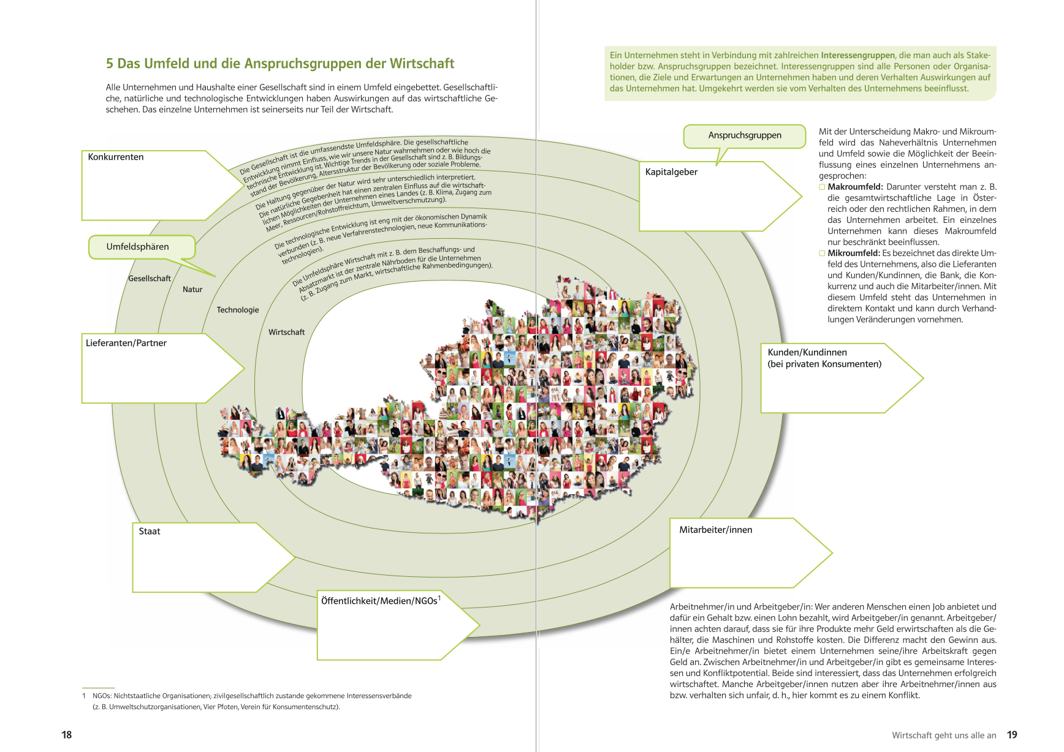
Makroumfeld

Slide 7
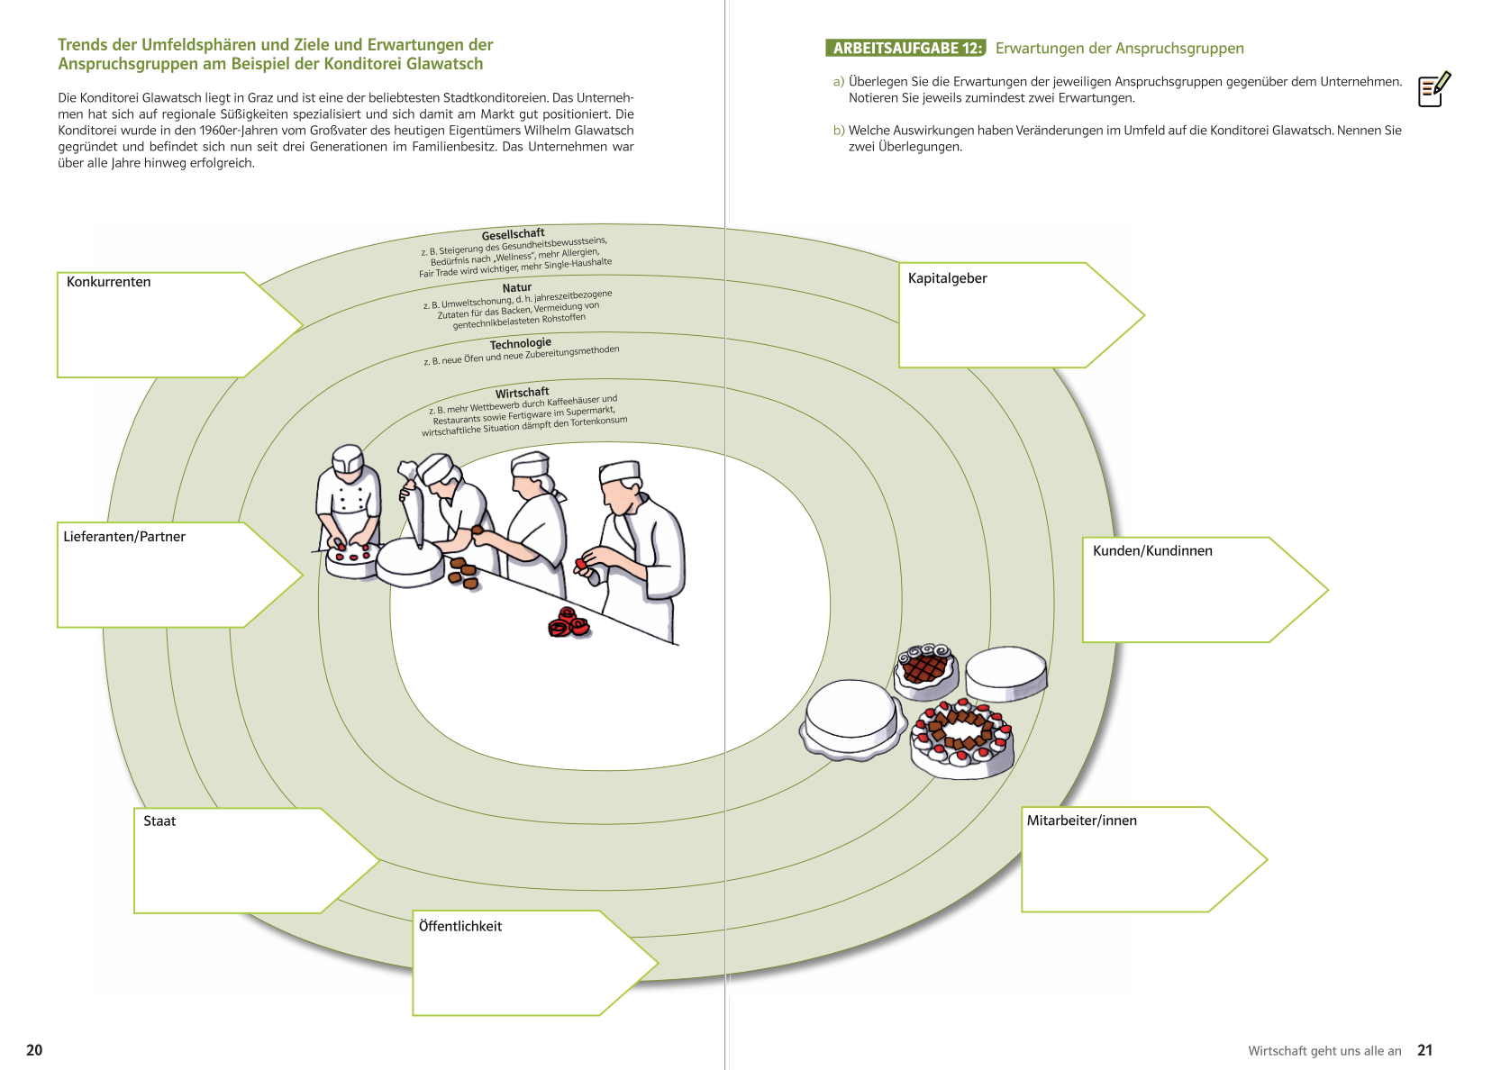
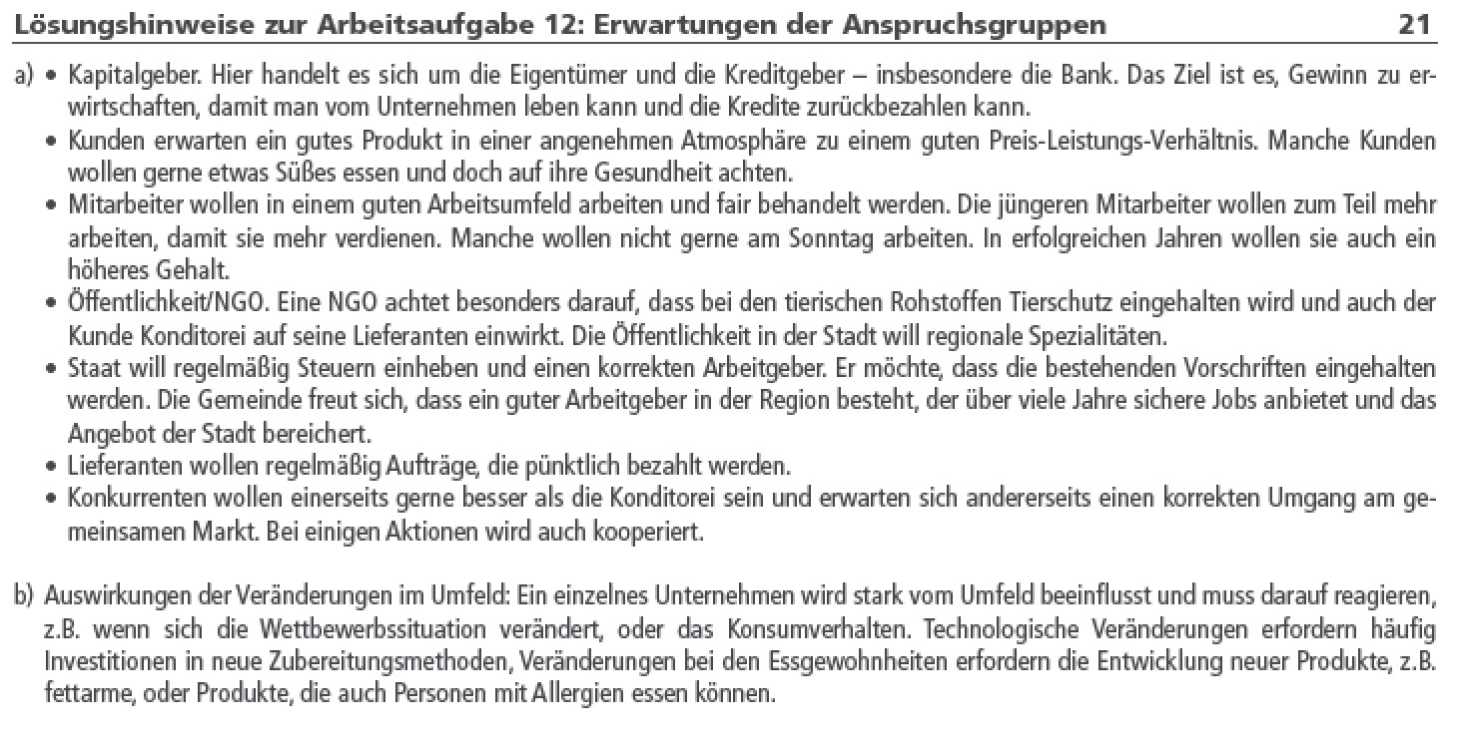
Mikroumfeld Konditorei Glawatsch

Slide 12
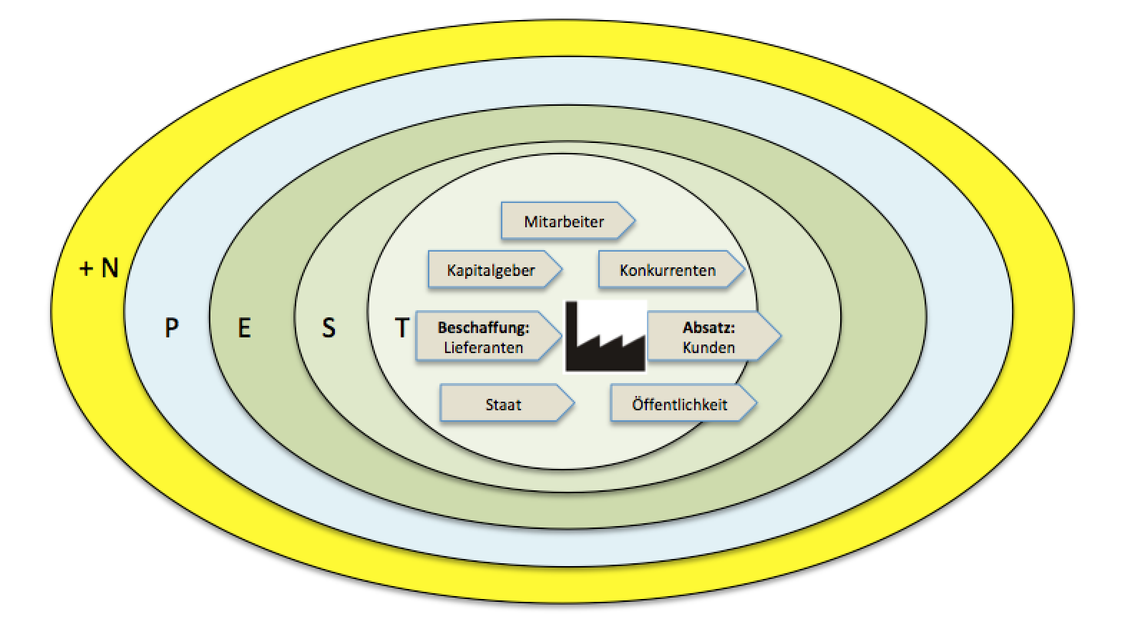
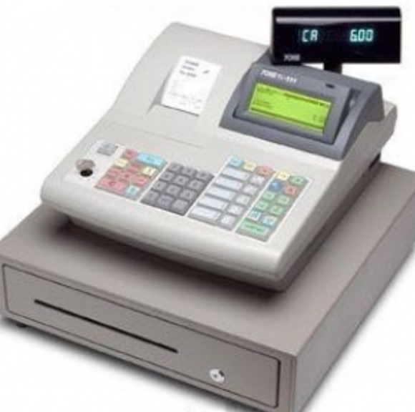
Ein Blick in Unternehmen
Ziele/Kompetenzen: Makroumfeld (PEST + N) und Mikroumfeld (Anspruchsgruppen) von Unternehmen beschreiben können, zentrale Prozesse im Unternehmen beschreiben können, Bedeutung von Produktionsfaktoren erläutern können, Bedeutung von Nachhaltigkeit für Unternehmen
Umfeld:
Makroumfeld bzw. -umwelt
P (Politics)
E (Economics)
S (Social)
T (Technology)
+ N (Nature)
Mikroumfeld
(Stakeholder od. Anspruchs-gruppen)
Interessen und Ziele (potentielle Konflikte)
Prozesse im Unternehmen:
Beschaffungs-markt
Prozesse im Betrieb
Absatzmarkt
Nachhaltigkeit
Bedeutung für Unternehmen
Analyse eines Unternehmens: PEST Modell + Natur, Stakeholder (Anspruchsgruppen)
(S18-19)
Makroumfeld: PEST Modell: Analyse verschiedener für Unternehmen bedeutender Umweltsphären
P (Politics): Wahlen, Gesetze, Entwicklungen in der EU, Globale Entwicklungen,
E (Economics): Konjunktur, Aufschwung versus Abschwung, Arbeitslosigkeit, Inflation
S (Social): Änderung der Gesellschaft, Singlehaushalte, Lebenserwartung, Bedeutung Gesundheit
T (Technology): neue Software, Maschinen zur Gütererstellung, Neue Technologien, E-Autos
+ + N (Nature): Umweltschonung, Vermeidung von Müll, regionale Produkte
Mikroumfeld: Stakeholderanalyse (Interessen der wichtigsten Anspruchsgruppen)
1) Kunden: hohe Qualität, günstige Preise,
2) Kapitalgeber: hohe Gewinne, hohen Unternehmenswert (z.B. Aktienkurse), Rückzahlung
3) Mitarbeiter: sicheren Arbeitsplatz, höhere Löhne, Ausbildung
4) Lieferanten: sichere Abnehmer, hohe Preise für Rohstoffe
5) Konkurrenten: Schwächung des Unternehmens, selber mehr verkaufen
6) Staat: Steuern, Arbeitsplätze
7) Öffentlichkeit: saubere Umwelt, Versorgung mit Gütern und Dienstleistungen, Steuern
Zielkonflikte (2 od. mehrere Anspruchsgruppen haben sich widersprechende Interessen):
Kapitalgeber wollen Gewinn, Mitarbeiter wollen höhere Löhne (Kollektivertrag)
Lieferanten wollen hohe Preise für Rohstoffe, Kunden wollen niedrige Preise für Produkte
Staat und Unternehmen wollen wachsen, Öffentlichkeit will intakte Umwelt
Zielharmonie: z.B. Staat will Arbeitsplätze, Mitarbeiter wollen Arbeitsplätze, etc.
Unternehmen / Begriffe S 30
Firma: Name
Betrieb: Produktionseinheit d.h. ein Unternehmen kann mehrere Betriebe haben
Unternehmen: umfasst alles
Zentrale Prozesse im Unternehmen: Wertschöpfung (Verkäufe – Vorleistungen) S. 32,33
Unternehmen können 3 Sektoren zugeordnet werden (Arbeitsteilung)
Primär: Bergbau, Land- und Forstwirtschaft
Sekundär: Industrie & Gewerbe > Herstellung und Verarbeitung
Tertiär: Dienstleistungen, Tourismus Handel, Gesundheit, Banken, etc.
Hauptaufgabe: Bereitstellung von Gütern und Dienstleistungen zur Bedürfnisbefriedigung
Wertschöpfung: Unternehmensleistung – Vorleistungen > BIP Beitrag
Nachhaltigkeit (Planet für zukünftige Generationen erhalten) durch Interessensausgleich:
S 46
3 Dimensionen der Nachhaltigkeit
Ökonomie (Wirtschaft)
Ökologie (Umwelt)
Sozial (Gesellschaft)
Beschaffung:
Lieferanten
Absatz:
Kunden
Ökonomische Dimension
Umsatzziele:
Verkäufe, Marktanteile,...
Gewinnorientierung:
Erträge – Aufwendungen = Gewinn od. Verlust
Produktivität: Output / Input
z.B. 100 Stück pro Mitarbeiter,...
Wettbewerbsfähigkeit
Lohnstückkosten gegenüber der Konkurrenz
Beschaffungsmarkt: Input
Einkauf von Produktions-faktoren aufgrund Vereinbarungen (Kaufvertrag)
Traditionelle P-Faktoren:
1) Boden (z.B. Büro)
2) Arbeit (Mitarbeiter)
3) Kapital (Maschinen)
Moderne: P-Faktoren
4) Informationen
5) Innovationen
Prozess der Verarbeitung im Unternehmen
Kombination von eigenen Ideen + Produktionsfaktoren nach ökonomischen Prinzipien und innerbetrieblicher Arbeitsteilung
Managementprozesse (Leitung)
Planen + Entscheiden + Org + Kontrolle.
Geschäftsprozesse
Forschen & Entwickeln, Leistung erstellen, Kunden gewinnen
Unterstützungsprozesse
z.B. RWCO, Personalabteilung, Logistik & Transport, etc.
Absatz: Output
Verkauf der Produkte und Dienstleistungen an Kunden aufgrund von Vereinbarungen (Kaufverträgen) an Kunden: Haushalte
HH (Consumer B2C), Unternehmen (Business B2B), Staat, ...
zur Befriedigung von
Bedürfnissen
Ökologische Dimension
Naturschonung
Rohstoffschonung
beim Input z.B. auf lokale Rohstoffe setzen
Emissionsminderung
z.B. Vermeidung von Schadstoffausstoß, Filter
Wahrung der Lebensgrundlagen & Lebensqualität
Soziale Dimension
Faire Arbeitsbedingungen
Keine Ausbeutung
Mitbestimmung
Arbeitsplatzsicherheit
Gesellschaftliche Verantwortung
Nebenergebnisse der Unternehmensprozesse: Abfall, Risiken, Schadstoffemissionen
Rückkoppelung <- Wiederverwertung (Recycling, Upcycling, Downcycling) <- Vermeidung
Produktivität: Jedes Unternehmen möchte wirtschaftlich/produktiv mit Ressourcen umgehen
Berechnung: Output/Input z.B. Produktionsmenge/Arbeitsstunden, Menge / Materialinput...

Slide 13
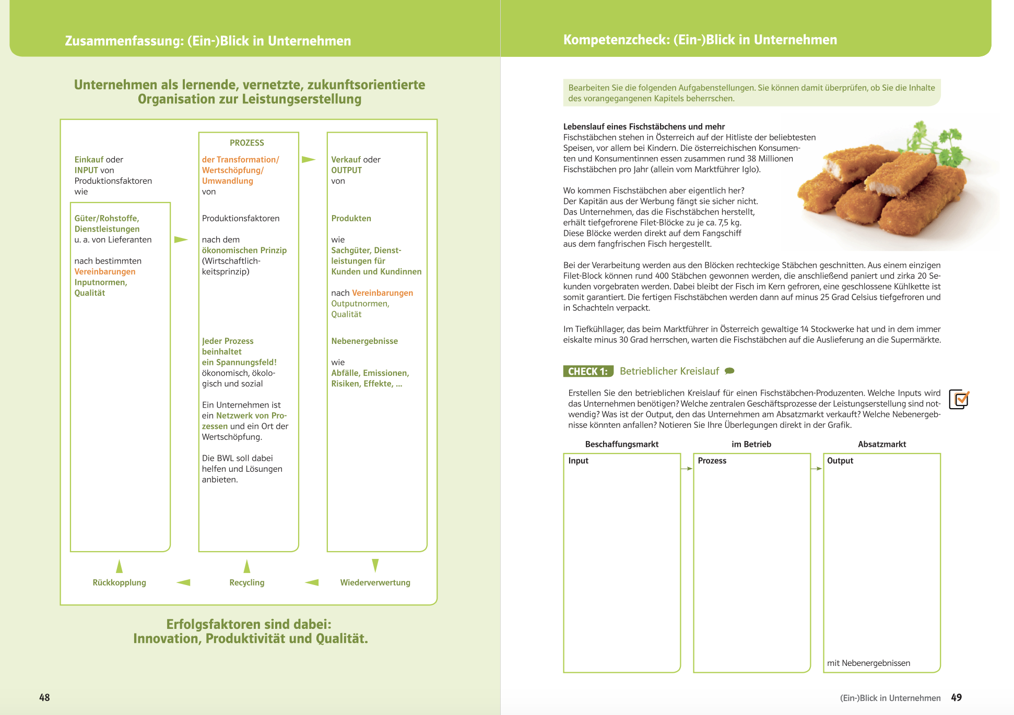

Slide 14
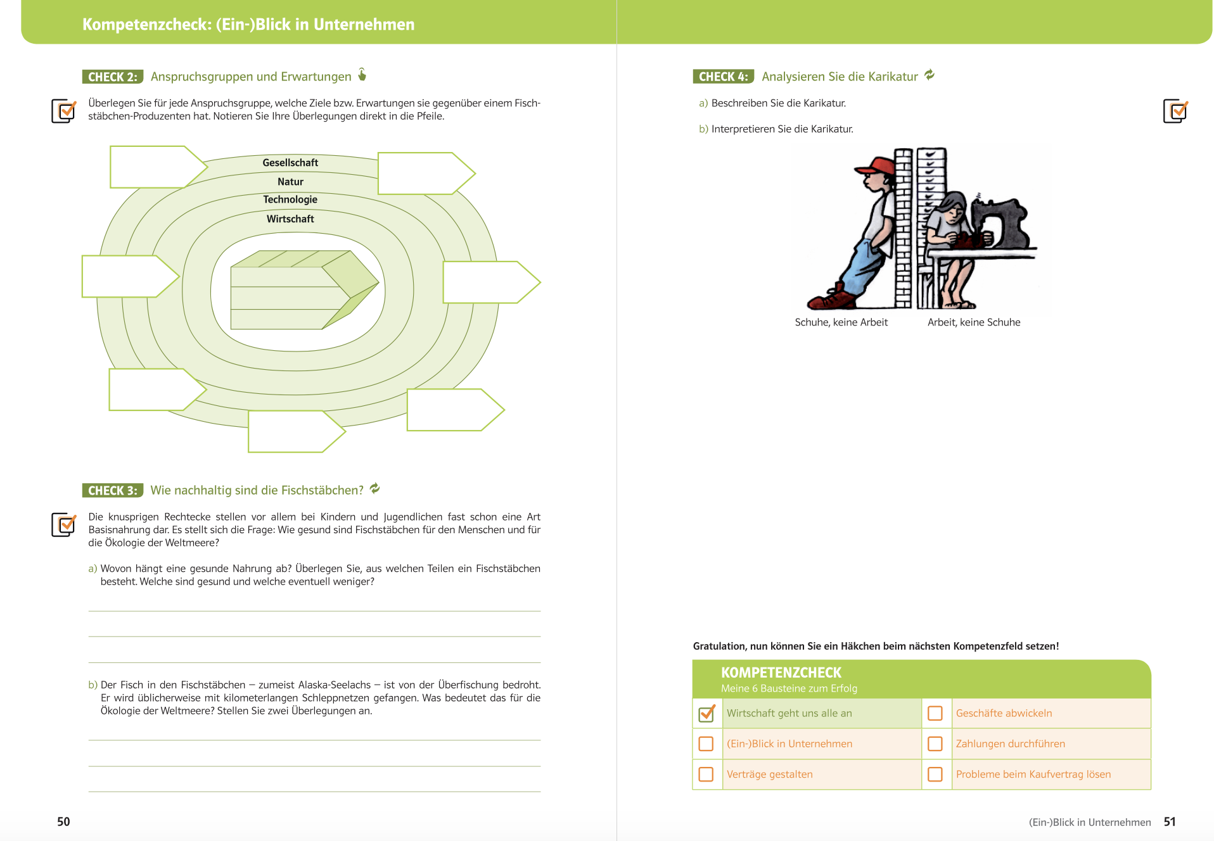

Slide 15
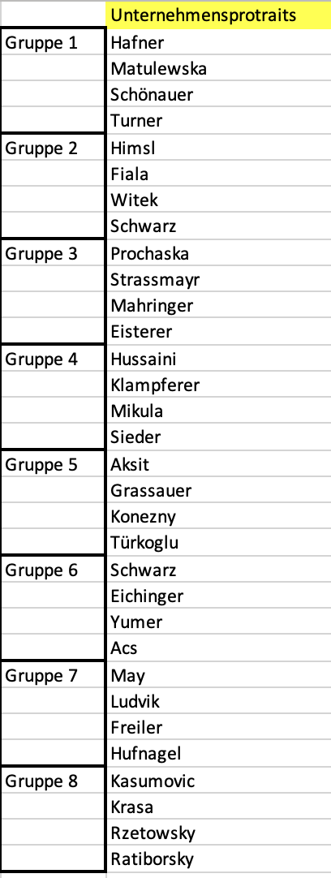
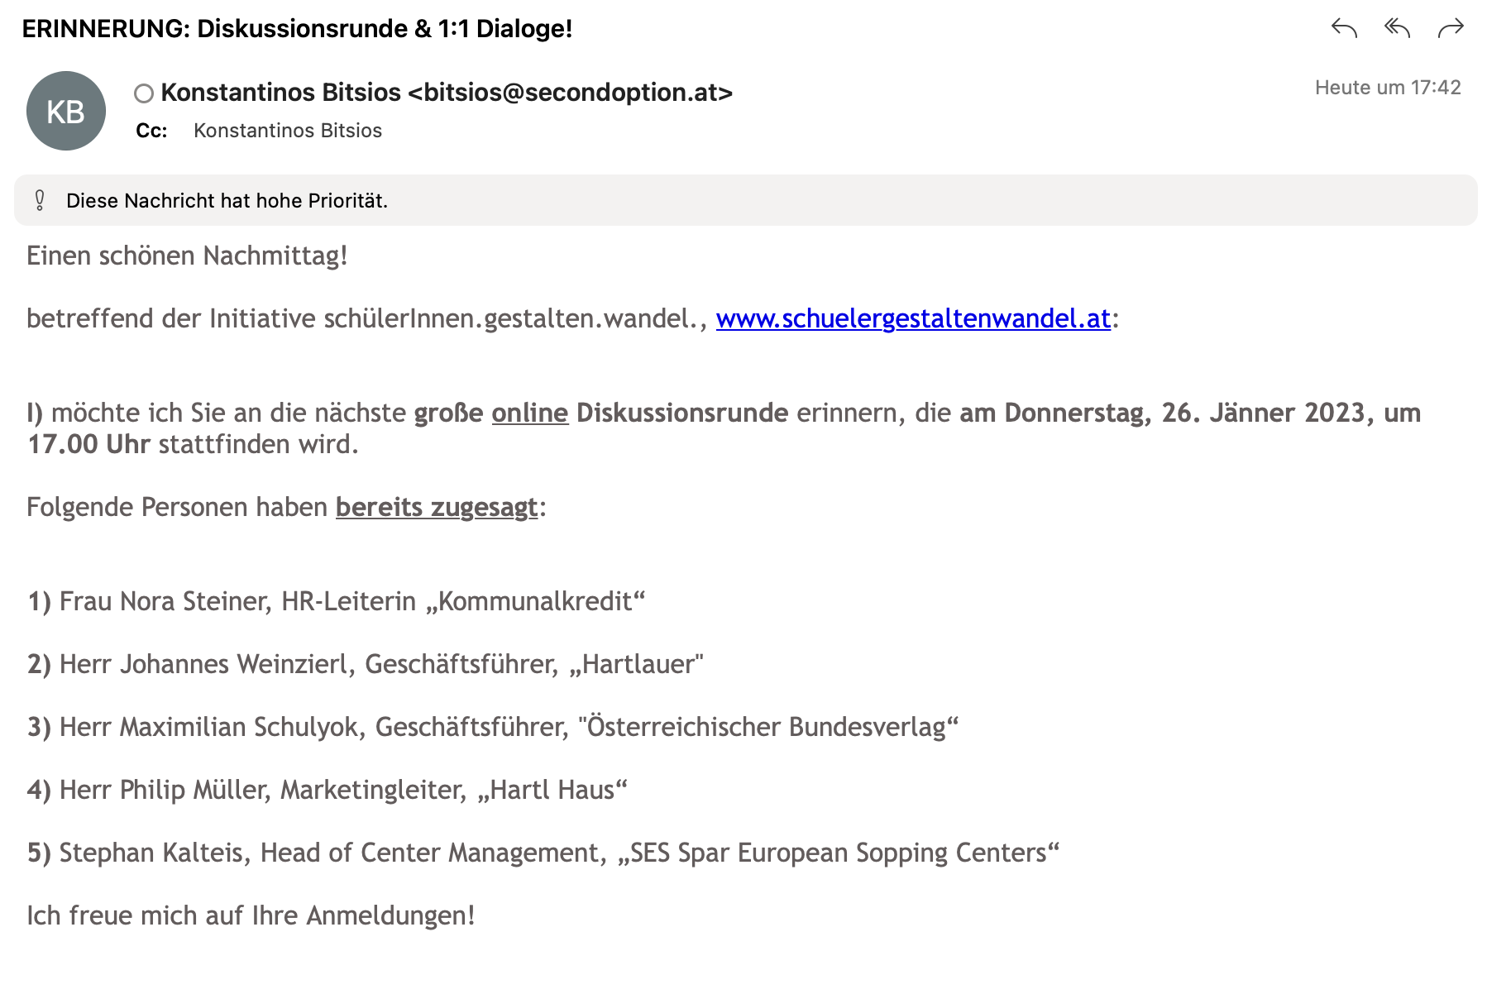
Analyse eines Unternehmens
Unternehmensportrait auf Powerpoint:
1 Unternehmensbeschreibung, Geschichte, Personen,...
2 Makroumfeld (PESTle) und Mikroumfeld (Stakeholder und Interessen),
3 Zentrale Unternehmensprozesse (Input ... bis Output, Wie erfolgreich ist das Unternehmen, Nebenergebnisse),
4 Nachhaltigkeit
und min. 5 Fragen an das Management der Unternehmen...
bis 25.1.
am 26.1. 17h Call mit den Unternehmen
Gruppe 1: Kommunalkredit: Nora Steiner (Leiterin HR Abteilung)
https://www.ionica.energy/wordpress/wp-content/uploads/2019/06/4_Kettenhuber_Kommunalkredit_Austria_IONICA.pdf
https://www.kommunalkredit.at/fileadmin/user_upload/Processed/Investor-Relations/Praesentationen/221223-Kommunalkredit-Company-Presentation-DE.pdf
https://www.northdata.de/Kommunalkredit+Austria+AG,+Wien/45776v
Gruppe 2: Hartlauer: Johannes Weinzierl (Geschäftsführung)
Videos auf Youtube über Hartlauer, Raiffeisen, Artikel in Zeitungen
https://www.northdata.de/Hartlauer+Handelsgesellschaft+mbH,+Steyr/122018p
Gruppe 3: Österreichischer Bundesverlag: Johannes Schulyok (Geschäftsführer)
https://de.wikipedia.org/wiki/Österreichischer_Bundesverlag
https://www.oebv.at/ueber-uns
https://epub.jku.at/obvulihs/download/pdf/2272054?originalFilename=true
https://www.youtube.com/watch?v=EuzaNlBhk64
https://www.youtube.com/watch?v=O1qsph54Rfk
https://kurier.at/wirtschaft/businessoesterreich/schulbuecher-als-geschaeftsmodell/235.826.791
https://www.northdata.de/Österreichischer+Bundesverlag+GmbH,+Wien/067945w
Gruppe 4: Hartl Haus: Geschäftsführung Philip Müller
https://www.hartlhaus.at/unternehmen/ueber-uns/das-unternehmen
https://de.wikipedia.org/wiki/Hartl_Haus
https://www.youtube.com/watch?v=wtKP9G560O0
https://www.exclusive-bauen-wohnen.at/presse-hartl-haus-unternehmenspraesentation
https://www.northdata.de/Hartl+Haus+Holzindustrie+Vertriebsgesellschaft+für+Fertighäuser+mbH,+Furth/Amtsgericht+Landshut+HRB+7278
Gruppe 5: SES Spar European Shopping Centers: Stephan Kalteis (Head of Center Management)
https://www.youtube.com/watch?v=SQyfZ7A1qYw
https://www.youtube.com/watch?v=-Um_mke8kKA
https://www.ses-european.com/ueber-uns/
https://www.northdata.de/SES+Spar+European+Shopping+Centers,+Salzburg/089054m
https://salzburg.orf.at/stories/3057381/
mögliche Unternehmensexkursionen ...
Gruppe 6: Hafen Wien
https://www.youtube.com/watch?v=0RsxE_6p6I8
Hafen Wien ist Tochterunternehmen der Wien Holding GmbH
https://www.northdata.de/Wien+Holding+GmbH,+Wien/039079w
https://www.hafen-wien.com/de-at/home
https://www.hafen-wien.com/de-at/home/unternehmen/zahlen-daten
https://www.hafen-wien.com/media/file/121_HW_Folder_Mailversand.pdf
Gruppe 7: Rosenbauer
https://www.youtube.com/watch?v=S5V6j6AN13s
https://www.youtube.com/watch?v=-eGKum4qNdc
https://bericht.rosenbauer.com/2021/
Gruppe 8: VÖST Linz
https://www.youtube.com/watch?v=0adADEpgyhE
https://www.voestalpine.com/group/de/konzern/ueberblick/
https://www.voestalpine.com/stahlwelt/Besuch-planen/Schulklassen
Unternehmensportrait auf Powerpoint:
1 Unternehmensbeschreibung, Geschichte, Personen,...
2 Makroumfeld (PESTle) und Mikroumfeld (Stakeholder und Interessen),
3 Zentrale Unternehmensprozesse (Input ... bis Output, Wie erfolgreich ist das Unternehmen, Nebenergebnisse),
4 Nachhaltigkeit
und min. 5 Fragen an das Management der Unternehmen...
bis 25.1.
am 26.1. 17h Call mit den Unternehmen
Gruppe 1: Kommunalkredit: Nora Steiner (Leiterin HR Abteilung)
https://www.ionica.energy/wordpress/wp-content/uploads/2019/06/4_Kettenhuber_Kommunalkredit_Austria_IONICA.pdf
https://www.kommunalkredit.at/fileadmin/user_upload/Processed/Investor-Relations/Praesentationen/221223-Kommunalkredit-Company-Presentation-DE.pdf
https://www.northdata.de/Kommunalkredit+Austria+AG,+Wien/45776v
Gruppe 2: Hartlauer: Johannes Weinzierl (Geschäftsführung)
Videos auf Youtube über Hartlauer, Raiffeisen, Artikel in Zeitungen
https://www.northdata.de/Hartlauer+Handelsgesellschaft+mbH,+Steyr/122018p
Gruppe 3: Österreichischer Bundesverlag: Johannes Schulyok (Geschäftsführer)
https://de.wikipedia.org/wiki/Österreichischer_Bundesverlag
https://www.oebv.at/ueber-uns
https://epub.jku.at/obvulihs/download/pdf/2272054?originalFilename=true
https://www.youtube.com/watch?v=EuzaNlBhk64
https://www.youtube.com/watch?v=O1qsph54Rfk
https://kurier.at/wirtschaft/businessoesterreich/schulbuecher-als-geschaeftsmodell/235.826.791
https://www.northdata.de/Österreichischer+Bundesverlag+GmbH,+Wien/067945w
Gruppe 4: Hartl Haus: Geschäftsführung Philip Müller
https://www.hartlhaus.at/unternehmen/ueber-uns/das-unternehmen
https://de.wikipedia.org/wiki/Hartl_Haus
https://www.youtube.com/watch?v=wtKP9G560O0
https://www.exclusive-bauen-wohnen.at/presse-hartl-haus-unternehmenspraesentation
https://www.northdata.de/Hartl+Haus+Holzindustrie+Vertriebsgesellschaft+für+Fertighäuser+mbH,+Furth/Amtsgericht+Landshut+HRB+7278
Gruppe 5: SES Spar European Shopping Centers: Stephan Kalteis (Head of Center Management)
https://www.youtube.com/watch?v=SQyfZ7A1qYw
https://www.youtube.com/watch?v=-Um_mke8kKA
https://www.ses-european.com/ueber-uns/
https://www.northdata.de/SES+Spar+European+Shopping+Centers,+Salzburg/089054m
https://salzburg.orf.at/stories/3057381/
mögliche Unternehmensexkursionen ...
Gruppe 6: Hafen Wien
https://www.youtube.com/watch?v=0RsxE_6p6I8
Hafen Wien ist Tochterunternehmen der Wien Holding GmbH
https://www.northdata.de/Wien+Holding+GmbH,+Wien/039079w
https://www.hafen-wien.com/de-at/home
https://www.hafen-wien.com/de-at/home/unternehmen/zahlen-daten
https://www.hafen-wien.com/media/file/121_HW_Folder_Mailversand.pdf
Gruppe 7: Rosenbauer
https://www.youtube.com/watch?v=S5V6j6AN13s
https://www.youtube.com/watch?v=-eGKum4qNdc
https://bericht.rosenbauer.com/2021/
Gruppe 8: VÖST Linz
https://www.youtube.com/watch?v=0adADEpgyhE
https://www.voestalpine.com/group/de/konzern/ueberblick/
https://www.voestalpine.com/stahlwelt/Besuch-planen/Schulklassen
Unternehmensportrait auf Powerpoint:
1 Unternehmensbeschreibung, Geschichte, Personen,...
2 Makroumfeld (PESTle) und Mikroumfeld (Stakeholder und Interessen),
3 Zentrale Unternehmensprozesse (Input ... bis Output, Wie erfolgreich ist das Unternehmen, Nebenergebnisse),
4 Nachhaltigkeit
und min. 5 Fragen an das Management der Unternehmen...
bis 25.1.
am 26.1. 17h Call mit den Unternehmen
Gruppe 1: Kommunalkredit: Nora Steiner (Leiterin HR Abteilung)
https://www.ionica.energy/wordpress/wp-content/uploads/2019/06/4_Kettenhuber_Kommunalkredit_Austria_IONICA.pdf
https://www.kommunalkredit.at/fileadmin/user_upload/Processed/Investor-Relations/Praesentationen/221223-Kommunalkredit-Company-Presentation-DE.pdf
https://www.northdata.de/Kommunalkredit+Austria+AG,+Wien/45776v
Gruppe 2: Hartlauer: Johannes Weinzierl (Geschäftsführung)
Videos auf Youtube über Hartlauer, Raiffeisen, Artikel in Zeitungen
https://www.northdata.de/Hartlauer+Handelsgesellschaft+mbH,+Steyr/122018p
Gruppe 3: Österreichischer Bundesverlag: Johannes Schulyok (Geschäftsführer)
https://de.wikipedia.org/wiki/Österreichischer_Bundesverlag
https://www.oebv.at/ueber-uns
https://epub.jku.at/obvulihs/download/pdf/2272054?originalFilename=true
https://www.youtube.com/watch?v=EuzaNlBhk64
https://www.youtube.com/watch?v=O1qsph54Rfk
https://kurier.at/wirtschaft/businessoesterreich/schulbuecher-als-geschaeftsmodell/235.826.791
https://www.northdata.de/Österreichischer+Bundesverlag+GmbH,+Wien/067945w
Gruppe 4: Hartl Haus: Geschäftsführung Philip Müller
https://www.hartlhaus.at/unternehmen/ueber-uns/das-unternehmen
https://de.wikipedia.org/wiki/Hartl_Haus
https://www.youtube.com/watch?v=wtKP9G560O0
https://www.exclusive-bauen-wohnen.at/presse-hartl-haus-unternehmenspraesentation
https://www.northdata.de/Hartl+Haus+Holzindustrie+Vertriebsgesellschaft+für+Fertighäuser+mbH,+Furth/Amtsgericht+Landshut+HRB+7278
Gruppe 5: SES Spar European Shopping Centers: Stephan Kalteis (Head of Center Management)
https://www.youtube.com/watch?v=SQyfZ7A1qYw
https://www.youtube.com/watch?v=-Um_mke8kKA
https://www.ses-european.com/ueber-uns/
https://www.northdata.de/SES+Spar+European+Shopping+Centers,+Salzburg/089054m
https://salzburg.orf.at/stories/3057381/
mögliche Unternehmensexkursionen ...
Gruppe 6: Hafen Wien
https://www.youtube.com/watch?v=0RsxE_6p6I8
Hafen Wien ist Tochterunternehmen der Wien Holding GmbH
https://www.northdata.de/Wien+Holding+GmbH,+Wien/039079w
https://www.hafen-wien.com/de-at/home
https://www.hafen-wien.com/de-at/home/unternehmen/zahlen-daten
https://www.hafen-wien.com/media/file/121_HW_Folder_Mailversand.pdf
Gruppe 7: Rosenbauer
https://www.youtube.com/watch?v=S5V6j6AN13s
https://www.youtube.com/watch?v=-eGKum4qNdc
https://bericht.rosenbauer.com/2021/
Gruppe 8: VÖST Linz
https://www.youtube.com/watch?v=0adADEpgyhE
https://www.voestalpine.com/group/de/konzern/ueberblick/
https://www.voestalpine.com/stahlwelt/Besuch-planen/Schulklassen
betreffend der Initiative schülerInnen.gestalten.wandel., www.schuelergestaltenwandel.at:
I) möchte ich Sie an die nächste große online Diskussionsrunde erinnern, die am Donnerstag, 26. Jänner 2023, um 17.00 Uhr stattfinden wird.
Folgende Personen haben bereits zugesagt:
1) Frau Nora Steiner, HR-Leiterin „Kommunalkredit“
2) Herr Johannes Weinzierl, Geschäftsführer, „Hartlauer"
3) Herr Maximilian Schulyok, Geschäftsführer, "Österreichischer Bundesverlag“
4) Herr Philip Müller, Marketingleiter, „Hartl Haus“
5) Stephan Kalteis, Head of Center Management, „SES Spar European Sopping Centers“
Kommunalkredit AG
Hartlauer GmbH
ÖBV Österreichischer Bundesverlag
Hartl Haus
SES Spar Europe Shopping Center
Hafen Wien / Wien Holding
Rosenbauer
VÖST

